Slide 1
Chương I:
CÁC ĐIỀU KHIỂN
CƠ BẢN

Slide 2
Chương I: CÁC ĐIỀU KHIỂN CƠ BẢN
I.1
Các điều khiển cơ bản
I.2
Điều Khiển, Thuộc tính, Phương thức, Sự kiện
I.3
Demo
I.4
Bài tập thực hành

Slide 3
I.1 Các điều khiển (Control) cơ bản
Điều khiển (Control) là một thành phần cơ bản trên form.
Có các thành phần.
  Thuộc tính (property)
  Phương thức (method)
  Sự kiện (event)
Tất cả các control chứa trong namespace: System.Windows.Forms.

Slide 4
I.1 Các điều khiển cơ bản
Các lớp cơ sở
System.Windows.Forms.Control - Chứa chức năng cơ bản của thao tác xử lý bàn phím và nhập từ chuột và xử lý tin nhắn window.
System.Windows.Forms.ButtonBase - Lớp này hỗ trợ chức năng cơ bản của một nút nhấn.
System.Windows.Forms.TextBoxBase - cung cấp chức năng và thuộc tính thông thuờng cho các lớp thừa hưởng. Cả hai lớp TextBox và RichTextBox sử dụng chức năng cung cấp bởi TextBoxBase.
System.Windows.Forms.ScrollableControl - quản lý sự phát sinh và hiển thị của các thanh cuộn đến người dùng để truy cập đến gốc của một hiển thị.

Slide 5
I.1 Các điều khiển cơ bản
Các lớp cơ sở
System.Windows.Forms.ContainerControl - Lớp này quản lý chức năng yêu cầu cho một control để hành động
System.Windows.Forms.Panel - có thể chứa các control thêm vào, nhưng khác với lớp ContainerControl, nó phân loại các control một cách đơn giản.
System.Windows.Forms.Form - Tạo bất kỳ loại cửa sổ nào: standard, toolbox, borderless, modal dialog boxes và multi-document interfaces.
System.Windows.Forms.UserControl - tạo một custom control đến việc được dùng trong một nơi phức tạp trong một ứng dụng hay tổ chức.

Slide 6
I.1 Các điều khiển cơ bản
Các Controls chuẩn
  Buttons: Button, CheckBox, RadioButton
  Time and Date: DateTimePicker, MonthCalender
  Labels and Pictures: GroupBox, Lablel, LinkLabel, PictureBox.
  Textediting: TextBox, RichTextbox, NumericUpDown, DomainUpDown
  Lists and Data: ListBox, ComboBox, ListView, TreeView, PropertyGrid, DataGrid
  Position and ProgressBar: HScrollBar, VScrollBar, TrackBar, ProgressBar
  Layout: Tab Control, Splitter, StatusBar, ToolBar

Slide 7
I.1 Các điều khiển cơ bản
Thuộc tính cơ bản của controls
Thuộc tính | Diễn giải
Name | Tên của control
Text | Text hiển thị trên form
Enabled | Xác định khi control trạng thái enable
Visible | Xác định hiển thị control
TabIndex | Thứ tự tab của control
TextAlign | Canh lề text trên control
BackColor | Màu nền của control
BackgroundImage | Ảnh nền của control
ForeColor | Màu hiển thị text trên control
Focused | Xác định khi control nhận focus
Font | Font hiển thị text trên control
TabStop | Nếu true, user có thể sử dụng tab để select control

Slide 8
I.1 Các điều khiển cơ bản
Thuộc tính Anchor:
Button được neo biên trái
Vị trí tương đối với biên trái không đổi
Button tự do
Di chuyển tương ứng theo kích thước mới

Slide 9
I.1 Các điều khiển cơ bản
Thuộc tính Anchor:

Slide 10
I.1 Các điều khiển cơ bản
Thuộc tính Dock:
Top
Left
Right
Fill
Bottom

Slide 11
I.1 Các điều khiển cơ bản
Demo - Thuộc tính Dock:
Dock = None
Dock = Top
TextBox
Dock = Fill
TextBox.Multiline = True
Dock = Bottom

Slide 12
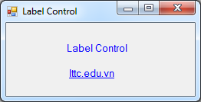
I.2.1 Label
Điều khiển Label
Trình bày, chú giải tiêu đề cho điều khiển khác
  Có 2 loại Label và LinkLabel
Thuộc tính | Diễn giải
Text | Nội dung text hiển thị
BorderStyle | Kiểu đường viển của điều khiển
Font | Kiểu và kích thước của chữ trình bày trên điều khiển.
TextAlign | Canh lề chuỗi trình bày trên điều khiển
FlatStyle | Kiểu hiển thị điều khiển theo hệ thống hay chuẩn như đã thiết kế

Slide 13
I.2.2 LinkLabel
Điều khiển LinkLabel
  Kích hoạt đến địa chỉ Website hay Email
Sự kiện
Thuộc tính thường dung
Thuộc tính | Diễn giải
Text | Nội dung text hiển thị
BorderStyle | Kiểu đường viển của điều khiển
Font | Kiểu và kích thước của chữ trình bày trên điều khiển.
TextAlign | Canh lề chuỗi trình bày trên điều khiển
FlatStyle | Kiểu hiển thị điều khiển theo hệ thống hay chuẩn như đã thiết kế
Sự kiện | Diễn giải
LinkClick | Xảy ra khi người dùng Click trên điều khiển Link.
DoubleClick | Xảy khi khi người dùng click đúp vào điều khiển.

Slide 14
I.2.3 TextBox
Điều khiển TextBox
  Cho phép nhập dữ liệu
  Hai dạng là TextBox và MaskedTextBox
  Các hình thức nhập của TextBox là: PasswordChar và Multiline
  MaskedTextBox: có nhiều dạng có sẵn Numeric, Phone Number, Date, Time v.v…
  Lấy nội dung nhập: [ObjectName].Text

Slide 15
I.2.3 TextBox
Điều khiển TextBox

Slide 16
I.2.3 TextBox
Điều khiển Textbox
Thuộc tính thường dung
Thuộc tính | Diễn giải
BorderStyle | Kiểu đường viển của điều khiển
CharacterCasing | Định dạng chuỗi nhập vào chuyển sang chữ Hoa (Upper), chữ thường(Lower) hay mặc định(Normal)
Enabled | Vô hiệu hóa hay cho phép sử dụng.
MaxLength | Số ký tự lớn nhất cho phép nhập, mặc định là 0 ứng với chiều dài 2 147 436 636 ký tự.
Multiline | Nhận giá trị True sẽ cho phép gõ nhiều dòng.
PasswordChar | Giá trị nhập sẽ được thay thế bằng ký tự nhập trong thuộc tính này.
UseSystemPasswordChar | Giá trị nhập được thay thế bằng ký tự giả lập PassWord của hệ thống.
ReadOnly | Nhận giá trị True thì chỉ cho phép đọc.
ScrollBars | Nếu thuộc tính Multiline là True thì xuất hiện thanh trượt hay không
TextAlign | Canh lề chuỗi trình bày trong TextBox
WordWrap | Tự xuống dòng khi chuỗi dài hơn kích thước điều khiển

Slide 17
I.2.3 TextBox
Điều khiển Textbox
Sự kiện thường dung
Thuộc tính | Diễn giải
MouseClick | Xảy ra khi người dùng click chuột lên điều khiển
MouseDoubleClick | Xảy ra khi người dùng click đúp chuột lên điều khiển.
TextChanged | Xảy ra khi chuỗi trên điều khiển thay đổi
EnabledChanged | Xảy ra khi thuộc tính Enabled đổi từ True sang False hay ngược lại
ReadOnlyChanged | Xảy ra khi thuộc tính ReadOnly thay đổi từ True sang False hay ngược lại
VisibleChanged | Xảy ra khi thuộc tính Visible thay đổi từ True sang False hay ngược lại
Validating | Khi mất focus thì sự kiện này phát sinh để kiểm tra dữ liệu hợp lệ.
KeyPress | Bắt sự kiện gõ phím

Slide 18
I.2.4 MaskedTextbox
Điều khiển MaskedTextbox
  Cho phép khai báo cú pháp để chấp nhận hay từ chối nhập dữ liệu.
Thuộc tính thường dung
Thuộc tính | Diễn giải
AsciiOnly | Chỉ cho nhập chuỗi Ascii
BeepOnError | Phát ra tiếng Beep khi chuỗi nhập vào không hợp lệ
InsertKeyMode | Chuỗi nhập vào ở chế độ chèn hay ghi đè
Mask | Khai báo định dạng chuỗi nhập vào, có thể chọn 1 trong các kiểu định dạng có trong Input Mask hay tự định nghĩa dạng
PrompChar | Ký tự nhắc nhở người sử dụng khi nhập chuỗi vào điều khiển

Slide 19
I.2.4 MaskedTextbox
Điều khiển MaskedTextbox
MaskEditBox -Thiết lập giá trị Mask
Thuộc tính | Diễn giải
0 | Số. Yêu cầu bắt buộc phải nhập số từ 0-9
9 | Số hoặc khoảng trắng (Optional)
# | Số hoặc khoảng trắng (Optional). Có thể nhập dấu + hoặc -
L | Kí tự [a..z] hoặc [A..Z] (Bắt buộc)
? | Kí tự [a..z] hoặc [A..Z] (Không bắt buộc)
, | Đơn vị phần ngàn (1,234)
. | Đơn vị phần lẻ (0.32)

Slide 20
I.2.4 MaskedTextbox
Điều khiển MaskedTextbox

Slide 21
I.2.4 RichTextbox
Thuộc tính
  Text: string – Văn bản trong RichTextBox
  Rtf: string – Code của văn bản
  SelectionText, SelectionRtf: string – Một phần văn bản hay code của văn bản được chọn
  SelectionColor, SelectionBackColor : Color văn bản được chọn
  SelectionFont: Font – font của văn bản được chọn
  RedoActionName – Lấy tên action khi phương thức Redo() gọi
  UndoActionName – Lấy tên action khi phương thức Undo() gọi
  ZoomFactor – Mức zoom

Slide 22
I.2.4 RichTextbox
Phương thức(Methods)
  void LoadFile(string path)
  void SaveFile(string path)
  void Redo()
  void Undo()
  void Copy()
  void Cut()
  void Paste()
  void Clear() – Xóa tất cả các text
  void SelectAll() – Chọn tất cả các text
  int Find(string string str)
Sự kiện (Events)
  LinkClicked, SelectionChanged

Slide 23
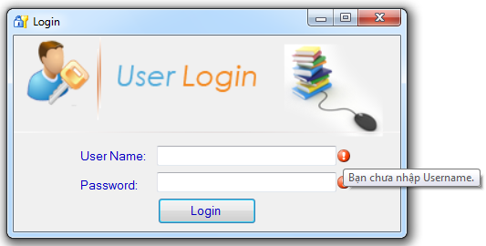


I.2.4 ErrProvider
Điều khiển ErrProvider
  Hỗ trợ thông báo lỗi cho các Control khác.
  Thường dùng với các Control nhập dữ liệu.
  Là Control ẩn.
Icon hiển thị lỗi
Di chuyển chuột vào icon, tooltip xuất hiện

Slide 24
I.2.5 Button
Điều khiển Button
  Dùng chuột nhấn để thao tác
Thuộc tính thường dung
Thuộc tính | Diễn giải
Text | Chuỗi hiển thị trên Button
FlatStyle | Kiểu đường viền của điều khiển
Image | Chọn Image để trình bày trên điều khiển
TextAlign | Canh lề chuỗi trình bày trên điều khiển
ImageList | Chọn danh sách ảnh cho điều khiển
ImageKey | Chọn ảnh tương ứng cho Button từ ImageList
ImageAlign | Căn lề ảnh trên Button
Sự kiện (Event) thường dung
Click | Kích hoạt khi user nhấn vào Button

Slide 25
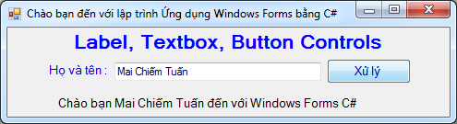

I.2.6 Demo
Demo: Label, TextBox, Button

Slide 26
I.2.7 CheckBox
Điều khiển CheckBox
  Cho phép người sử dụng có thể chọn một trong 2 giá trị true/false hay yes/no.
Thuộc tính thường dung
Thuộc tính | Diễn giải
Text | Chuỗi hiển thị trên CheckBox
Appearance | Hình dạng của điều khiển CheckBox
Checked | Trạng thái chọn (true) hay không chọn (false)
CheckState | Trạng thái của điều khiển: - Checked: chọn - Unchecked: không chọn - Indeterminate: vô định
ThreeState | Cho phép hay không cho phép 3 trạng thái.
Sự kiện thường dùng
CheckedChanged | Khi người dùng thay đổi lựa chọn

Slide 27
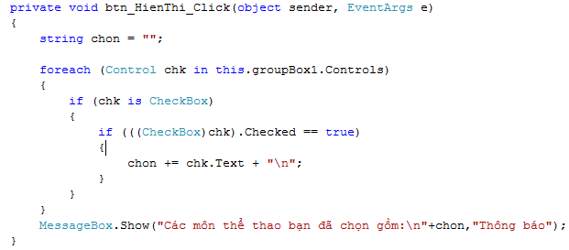
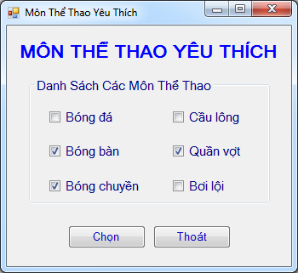
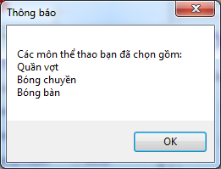
I.2.8 CheckBox
Điều khiển CheckBox
Demo

Slide 28

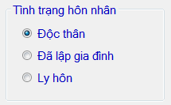
I.2.9 RadioButton
Điều khiển RadioButton
  Các radio button trong cùng nhóm chỉ có một radio button được check tại một thời điểm.
  Một nhóm: Các radio button được đặt trong cùng container – thường là panel hay group box.
Thuộc tính thường dung
Thuộc tính | Diễn giải
Text | Chuỗi hiển thị trên RadioButton
Appearance | Hình dạng của điều khiển RadioButton
Checked | Trạng thái chọn (true) hay không chọn (false)
Sự kiện thường dùng
CheckedChanged | Khi người dùng thay đổi lựa chọn

Slide 29
I.2.10 GroupBox
Điều khiển GroupBox
  Hiển thị một khung bao quanh một nhóm control (thuộc tính Text hiển thị tiêu đề)
  Khi xóa một GroupBox thì các control chứa trong nó bị xóa theo.
  .
Thuộc tính thường dung
Thuộc tính | Diễn giải
Text | Chuỗi hiển thị trên GroupBox
Controls | Danh sách control chứa trong GroupBox

Slide 30
I.2.11 PictureBox
Điều khiển PictureBox
  Sử dụng để hiển thị ảnh dạng bitmap, metafile, icon, JPEG, GIF.
  Sử dụng thuộc tính Image để thiết lập ảnh lúc design hoặc runtime.
Thuộc tính thường dung
Thuộc tính | Diễn giải
Image | Ảnh cần hiển thị
SizeMode | Normal StretchImage AutoSize CenterImage Zoom

Slide 31
I.3 Ứng dụng Demo
Demo Lab 05

Slide 32
I.4 Bài tập thực hành
Làm lại các bài Demo trong Slide.
Làm bài tập thực hành chương 1

Slide 33
Q & A?

